Slide 1
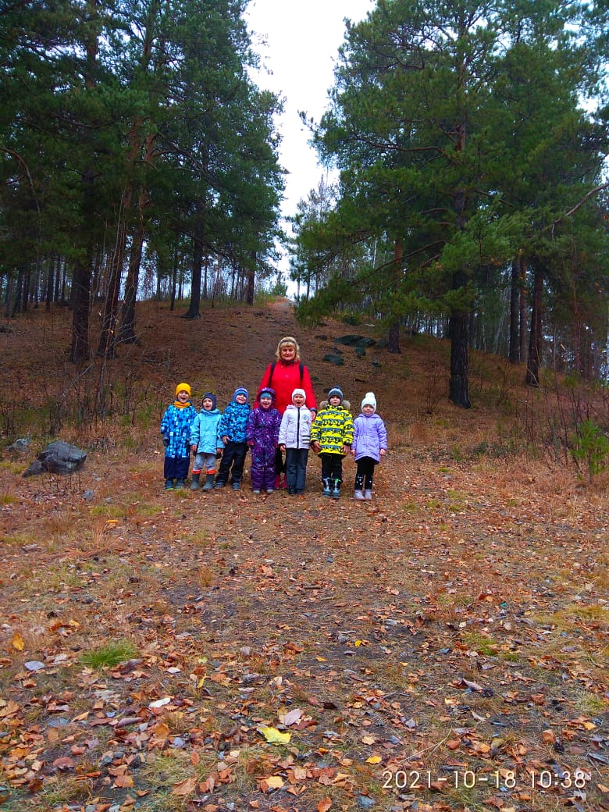
МАДОУ детский сад №3 «Светлячок» старшая группа «Фантазёры»
«Туристическая прогулка на гору Острая»
Воспитатель:
Казакова Н.Г.,
1 кв. категория

Slide 2
Цель: повышение положительного эмоционального настроения.
Задачи:
Формировать элементарные экологические знания и представления у детей.
Воспитывать любовь к природе, чувство доброго и бережного отношения ко всему живому.
Развитие физических способностей в самостоятельной деятельности.
Совершенствование движений в естественных природных условиях, обогащение двигательного опыта детей.

Slide 3
Остановка «Туристическая» Весёлые туристы – По жизни оптимисты! Любознательный народ Отправляется в поход!

Slide 4
Остановка «Вершина горы» Мир очень круглый и очень большой! Он необъятный, цветастый и звонкий, С посвистом иволги, смехом ребёнка И окрылённой восторгом душой.

Slide 5
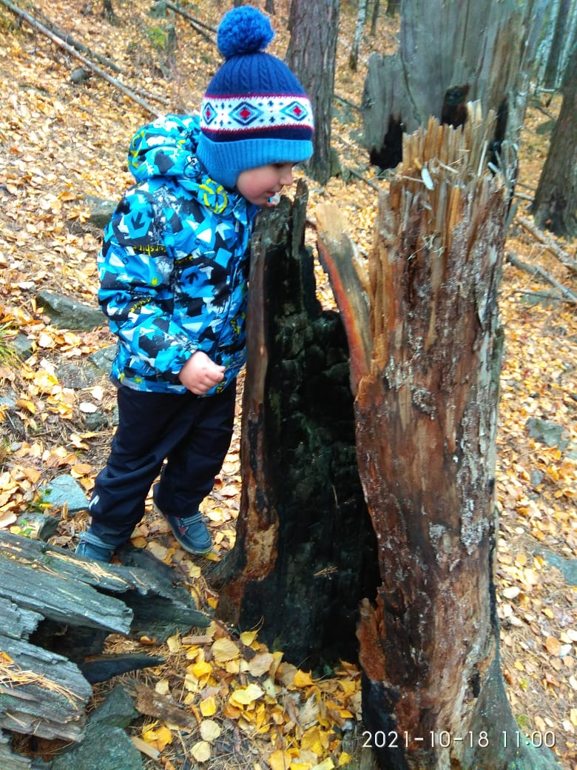
Остановка «У поверженного молнией дерева» И не тратя слов напрасно, Я шагаю — жизнь прекрасна! И привал еще не скоро, Но зовут меня просторы

Slide 6
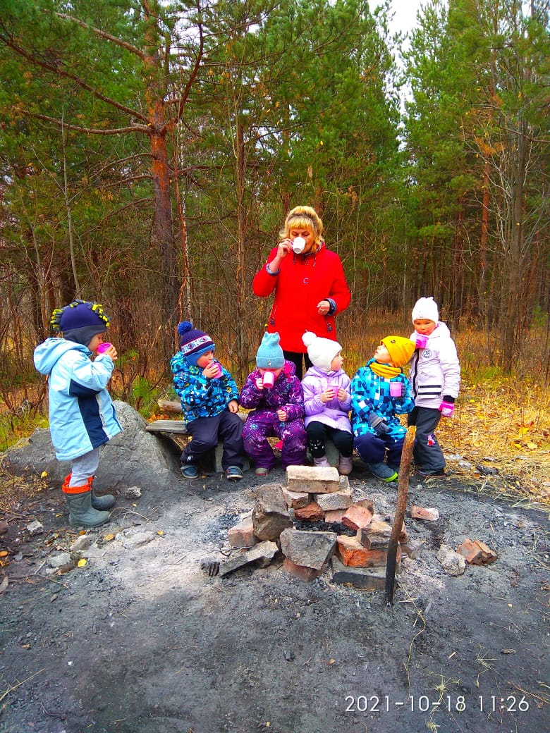
Остановка «Чаепитие» Мы в корзину для прогулок Положили свежих булок, Колбасу и бутерброды — Будет праздник на природе!

Slide 7
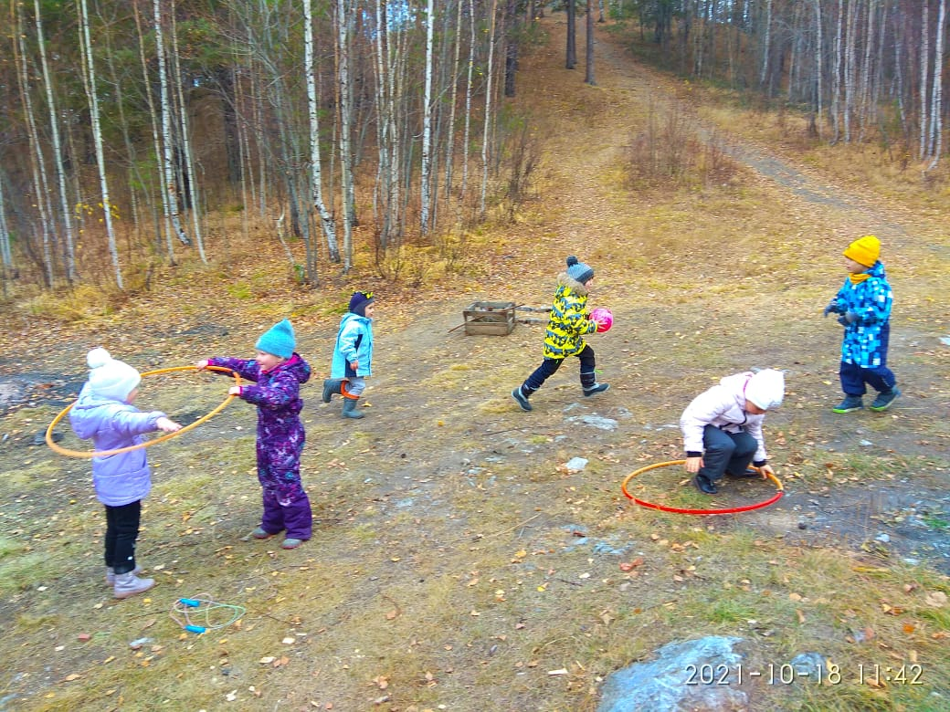
Остановка «Игры» Чтоб всегда здоровым быть, Нужно нам в поход ходить. На природе отдыхать. Свежим воздухом дышать.

Slide 8
Остановка «Поможем природе избавиться от мусора» Славный отдых на природе, лишь хотелось бы спросить, Ведь не трудно же нам, вроде, с собой мусор увозить? И природа, ведь, не свалка — уж пора это понять, Неужели нам не жалко, край родной свой загрязнять?

Slide 9
Не сидите дома, уважаемый народ, Берите рюкзак, отправляйтесь в поход!

